Slide 1

PHÒNG GIÁO DỤC VÀ ĐÀO TẠO QUẬN LONG BIÊN
CHÀO CÁC BẠN HỌC SINH LỚP 5
MĨ THUẬT

Slide 2

PHÒNG GIÁO DỤC & ĐÀO TẠO QUẬN LONG BIÊN
CHỦ ĐỀ 8
TRANG TRÍ SÂN KHẤU
VÀ SÁNG TÁC CÂU CHUYỆN
TIẾT 3: LÀM MÔ HÌNH SÂN KHẤU

Slide 3
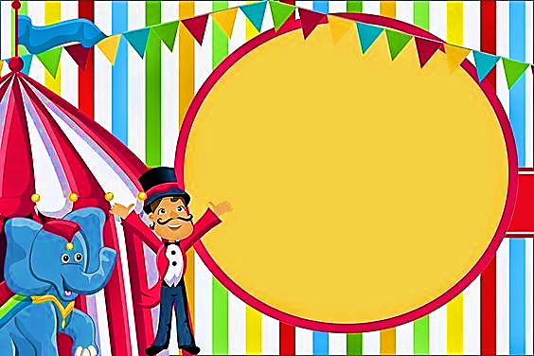
PHÒNG GIÁO DỤC & ĐÀO TẠO QUẬN LONG BIÊN
CHUẨN BỊ ĐỒ DÙNG
- Sách học Mĩ thuật.
- Màu, giấy màu, bìa màu,
đất nặn,…
- Bút chì, tẩy, kéo, keo dán.

Slide 4

PHÒNG GIÁO DỤC & ĐÀO TẠO QUẬN LONG BIÊN
YÊU CẦU CẦN ĐẠT
- Nhận biết về mô hình sân khấu.
- Biết cách làm mô hình sân khấu.
- Tạo hình được mô hình sân khấu theo ý thích.
- Giới thiệu, nêu nhận xét và nêu được cảm nhận
về sản phẩm của mình, của bạn.

Slide 5

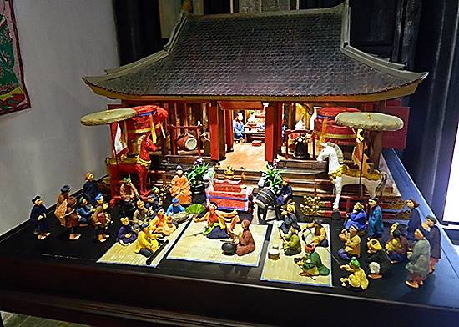
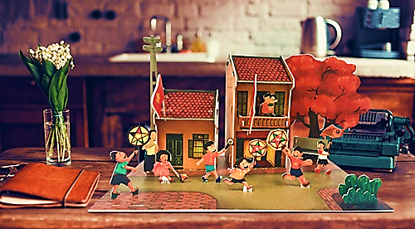
PHÒNG GIÁO DỤC & ĐÀO TẠO QUẬN LONG BIÊN
KHÁM PHÁ
Có những hình ảnh gì trong những bức ảnh?
Những sản phẩm này được tạo hình bằng những chất liệu gì?

Slide 6
PHÒNG GIÁO DỤC & ĐÀO TẠO QUẬN LONG BIÊN
CÁCH THỰC HIỆN
VIDEO

Slide 7
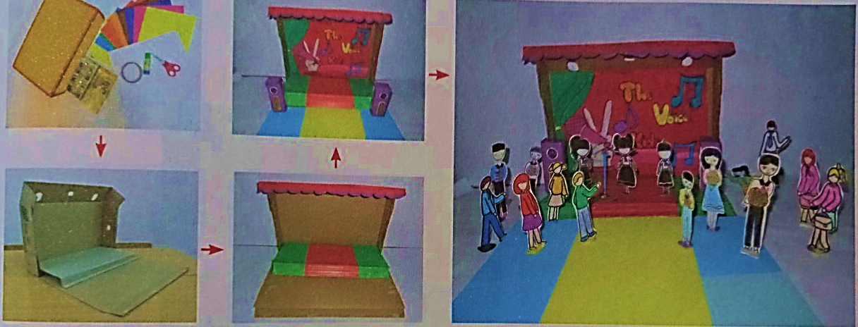

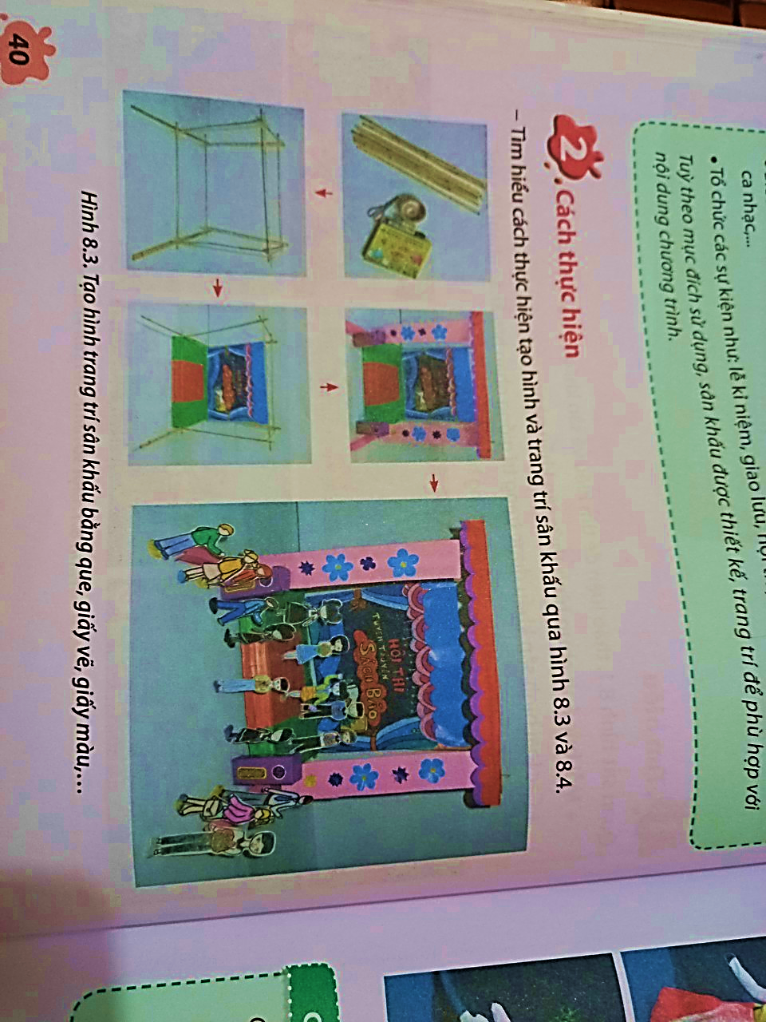
PHÒNG GIÁO DỤC & ĐÀO TẠO QUẬN LONG BIÊN
CÁCH THỰC HIỆN
- Lựa chọn nội dung sân khấu, chương trình, sự kiện,… để tạo sản phẩm.
- Tạo hình nhân vật bằng giấy, bìa, đất nặn hoặc từ vật liệu tìm được.
- Tạo không gian, bối cảnh cho các nhận vật và xây dựng nội dung câu chuyện, sự kiện,...

Slide 8
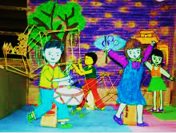
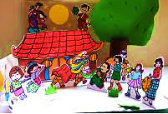
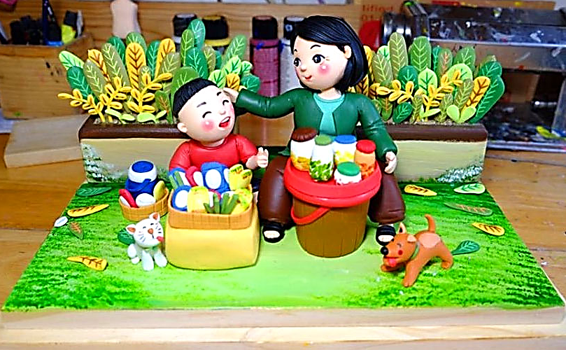
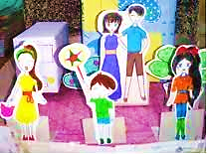
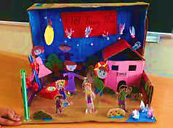
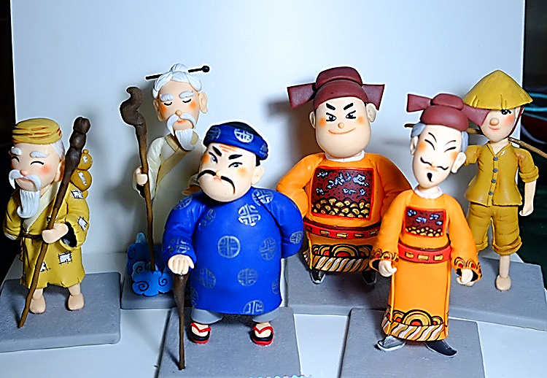
PHÒNG GIÁO DỤC & ĐÀO TẠO QUẬN LONG BIÊN
SẢN PHẨM THAM KHẢO

Slide 9
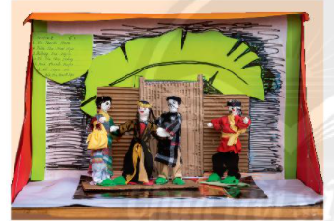
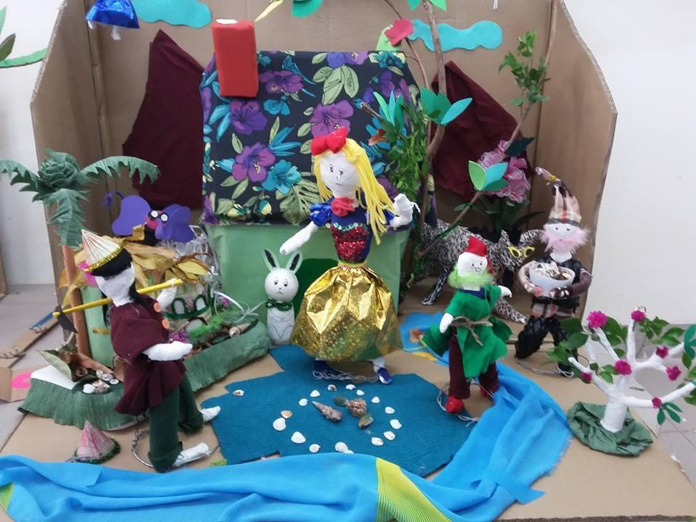
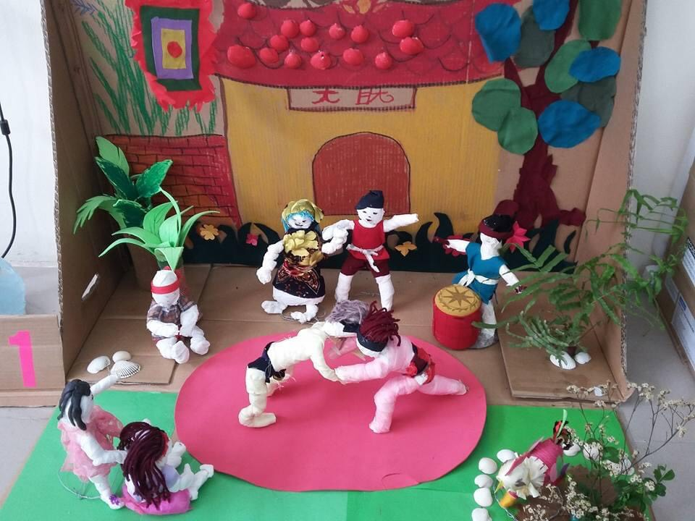
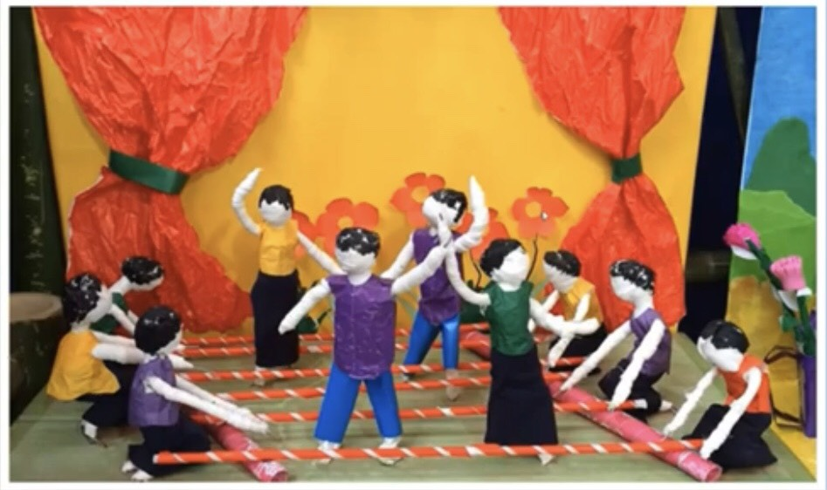
PHÒNG GIÁO DỤC & ĐÀO TẠO QUẬN LONG BIÊN
SẢN PHẨM THAM KHẢO

Slide 10
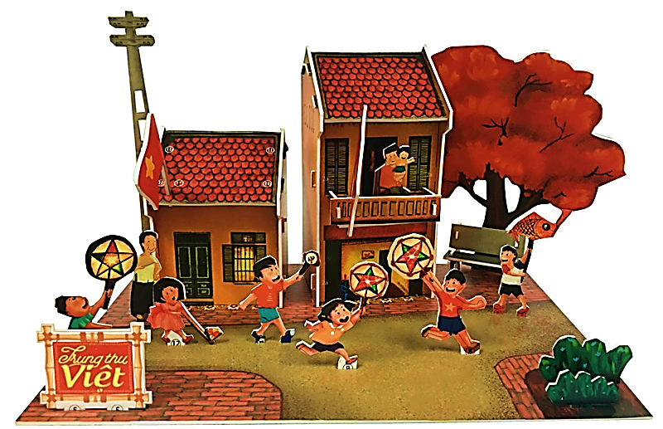
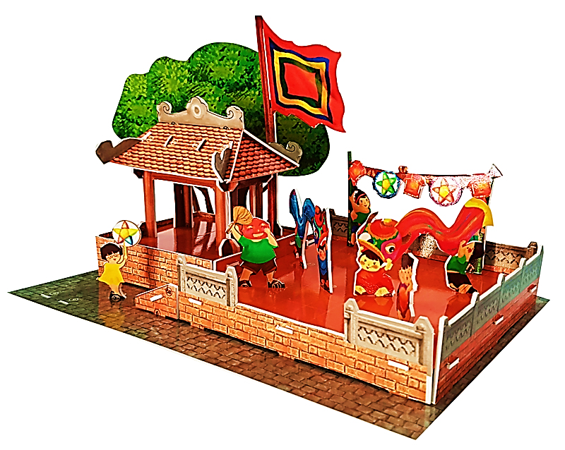
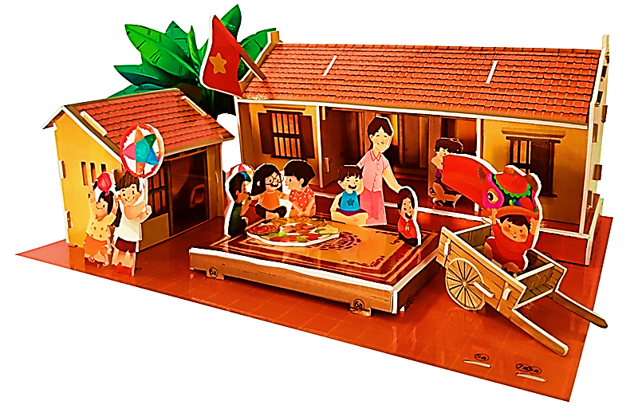
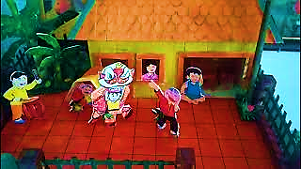
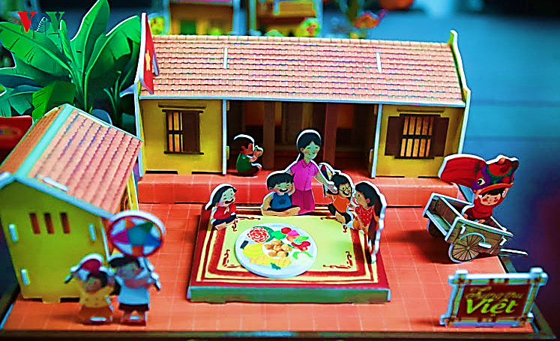
PHÒNG GIÁO DỤC & ĐÀO TẠO QUẬN LONG BIÊN
SẢN PHẨM THAM KHẢO

Slide 11

PHÒNG GIÁO DỤC & ĐÀO TẠO QUẬN LONG BIÊN
Thực hành
Con hãy tạo hình một mô hình
sân khấu mà mình yêu thích nhé.

Slide 12

PHÒNG GIÁO DỤC & ĐÀO TẠO QUẬN LONG BIÊN
CHÚC CÁC CON
HOÀN THÀNH BÀI TỐT!
Các con nhớ lưu lại sản phẩm cẩn thận nhé!
Khi đi học, các con sẽ mang sản phẩm đến lớp
để trưng bày và chia sẻ cùng các bạn.
Hẹn gặp lại các con trong bài học sau.

